Slide 1
元素周期表的发现之旅
教学目标
1、通过了解元素周期编排的发展历史，认识元素周期表编排依据，提升信息获取和加工能力。
2、通过从原子结构角度合作编排元素周期表的活动，理解现代元素周期表编排依据，培养模型构建能力。
3、通过记忆并画元素周期表结构图的活动，进一步提升信息获取和输出能力。
4、通过了解元素周期编排的发展历史，体会科学发展的传承和突破。

Slide 2
元素周期表的发现之旅
引入新课
1871年门捷列夫发现元素周期表前，化学这门学科已经诞生了200年以上，已经发现和研究了62种元素。 但只是积累了很多零散的知识而已，元素之间的内在联系缺乏系统构建。就像一个管理不好的库房一样，堆放无章。
问1：如果你是当时的学生，你会如何学习这62种元素的性质呢？
分类

Slide 3
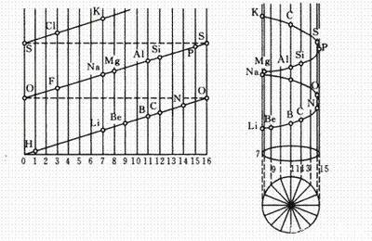
活动一、了解德柏莱纳、尚古多、纽兰兹、门捷列夫四位学者的分类方法
1、1829年，44种元素，德柏莱纳（德国）三素组
2、1862年，62种元素，尚古多（法国）圆柱体周期表
位置
锂(7)钠(23)钾(39)
32
-17
钙(40)锶(87.6)钡(137)
性质
氯(35.5)溴(80)碘(137)
16-
1
1，化学反应，相对原子量
硫(32)硒(79.4)碲(128)
2，相对原子量
发现周期
3，相对原子量，周期
铬(52)锰(55)铁(56)
采用号数
使用表格
3、1862-1864年，62种元素，纽兰玆（英国）八音律
问2：1864年后化学家们又是如何分类的呢？门捷列夫的编排原则又什么？

Slide 4
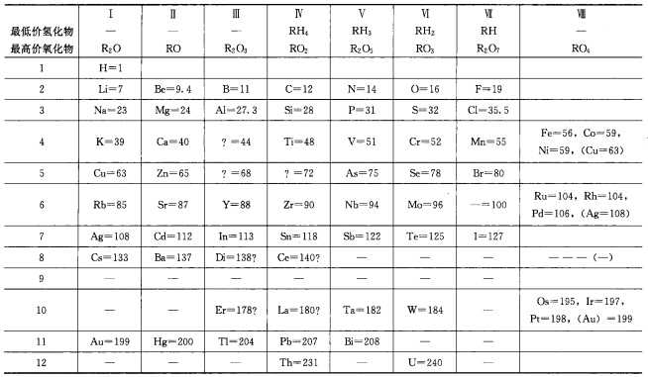
活动一，了解德柏莱纳、尚古多、纽兰兹、门捷列夫四位学者的分类方法——
4、门捷列夫（俄国）元素周期表编排原则分析（1871年，62种元素）——独立完成
任务1：仔细研读表格，分析该表元素分成一列的依据
任务2：说一说这个表格还有哪些特点？
族
周期
位置
性质
化合价
1，将最高价、最低价相同的元素分成一列
2，空位。
3，提出周期和族的概念。
问3：你认为原子性质由什么决定的？
原子结构

Slide 5
活动二：从原子结构角度构建周期表（小组探究）
任务1，画出锂、钠、镁、铝、钾原子结构示意图，找到锂、钠、钾成族，钠、镁、铝同周期的原因。
族
周期
位置
性质
结构
1、最外层电子数相同的在同一列
2、电子层数相同元素在同一横排
问4：现代元素周期表有多少个横行（周期）？有多少列（族）？

Slide 6
活动三、勾画周期表，并标记周期和族序数
任务1：识记现代元素周期表，并将周期表的基本框架描绘出来。
任务2：标记每行每列对应的周期和族序数。
任务3：思考提升
同周期的ⅡA和ⅢA间原子序数差值可能为多少？

Slide 7
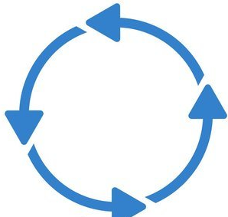
活动四、总结与提升
1，总结元素周期表编排原则的主要发展过程
位置
微观
宏观
由表及里
性质
结构
不断深入
化学反应
原子结构
相对原子量
化合价

